Slide 1
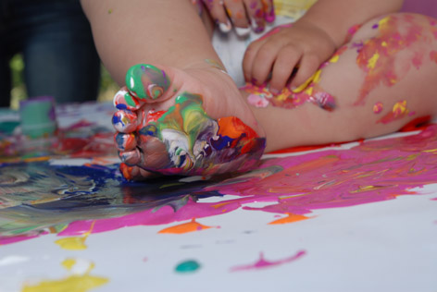
Балаларның төсне кабул итү чарасы буларак, рәсем ясауның традицион булмаган ысуллары

Slide 2
традицион булмаган ысул белән рәсем ясау төрләре
Беренче кечкенәләр
Икенче кечкенәләр
Бармак очлары белән ясау
Уч төбе белән ясау
Каты пумала блән төрткәләп ясау
Поролон белән эз төшерү
Мамык таякчыклары белән ясау
Яфрак белән эз төшерү
Уртанчылар
Шәм белән ясау+акварель
Печатка белән эз төшерү
Бөгәрләнгән кәгазь белән эз төшерү
Мәктәпкә әзерлек
Зурлар
Бөгәрләнгән кәгазьгә рәсем төшерү
Чүпрәк белән ясау
Манный көрпәсе белән ясау
Буяуны тарау
Җеп белэн эз төшерү
монотипия
Сиптереп ясау
оттиск поролоном
Үпкә ярьдәмендә (сабын куыклары кабартып)

Slide 3
Беренче кечкенөлөр төркеме
Бармак очлары белән ясау
Уч төбе белән ясау
Каты пумала блэн төрткәләп ясау

Slide 4
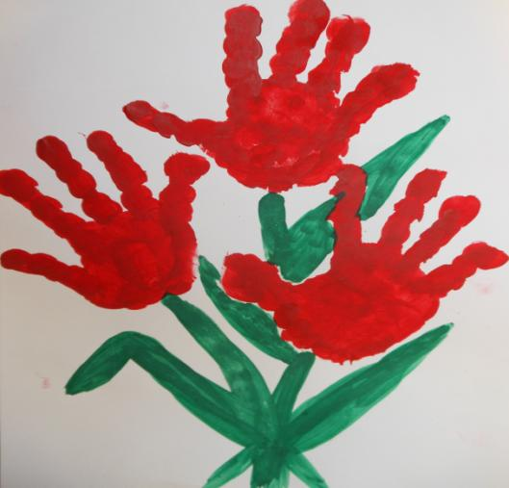
Уч төпләре белән ясау
Иркәләп, назлап, сөеп,
Иртән саф сулар сибеп,
Үстердем кызыл гөлләр
Сокланып үпте җилләр.

Slide 5
Икенче кечкенәләр төркеме
Поролон белән эз төшерү
Мамык таякчыклары белән ясау
Яфрак белән эз төшерү

Slide 6
Поролон ярдәмендә ясау ысулы
3 яшьтән алып
Төре | Материаллар
Эз төшерү | Поролон губка кисәге, гуашь, палитра
Башкару техникасы
Поролонны буяулы палитрага ману Кәгазьгә эз төшерү Искәрмә: бүтән төстәге эз төшерү өчен башка поролон һәм буяу алырга
СРЕДСТВА ВЫРАЗИТЕЛЬНОСТИ – Эз, фактура, төс

Slide 7
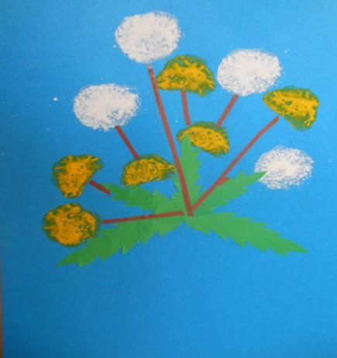
Поролон белән эз төшерү
Тузганак үсеп утыра,
Горур башын калкытып.
Өргән идем- очты китте,
Калды таяк тырпаеп.

Slide 8
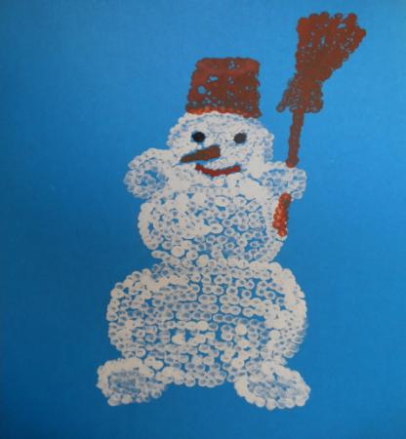
Мамык таякчыклары белән ясау
Тәгәрәтеп карны
Ясадык кар бабайны.
Куйдык кишердән борын,
Ясадык ике кулын.
Зур себерке тоттырдык,
Көлешеп карап тордык

Slide 9
Уртанчылар төркеме
Шэм белән ясау+акварель
Печатка белән эз төшерү
Бөгәрлэнгэн кәгазь белән эз төшерү

Slide 10
Печатка белән ясау ысулы
4 яшьтән алып
Төре | Материаллар
Эз төшерү | яшелчәләр (бәрәңге, кишер, редис һ.б.), пычак, чәнечке , шариклы ручка яки фломастер, гуашь.
Башкару техникасы
Яәшелчәне урталай бүләргә. Киселгән якка рәсем төшерергә 1 см. биеклектә итеп контур буенча кисеп төшерергә. Тотка урынына чәнечке кадап куярга. Әзер печатканы буяуга манып эз төшерергә
СРЕДСТВА ВЫРАЗИТЕЛЬНОСТИ – Эз төшерү, фактура, төс

Slide 11
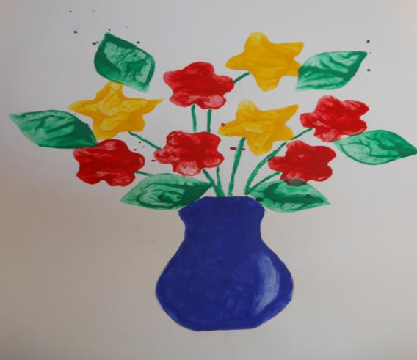
Печатка белән эз төшерү
Янып торган чәчәкләрем
Бүлмәбезне балкыта.
Тышта салкын,ә чәчәкләр
Җәй исләре аңкыта.

Slide 12
Уртанчылар төркеме
монотипия
Сиптереп ясау
оттиск поролоном
Үпкэ ярьдәмендә (сабын куыклары кабартып)

Slide 13
Алым-үпкә ярьдәмендә ясау
5 яшmьтән алып
Төре | Материаллар
Рисование мыльными пузырями | Гуашь, шампунь или жидкое мыло, коктейль таякчыгы, кечкенә савыт, кәгазь
Башкару техникасы
Кечкенә савытка сыек каймак концентрациясендә гуашь, шампунь, су салып раствор ясарга (1:1:1) Коктейль таякчыгын сыеклыкка төшереп, сабын куыгыннан башлык барлыкка килерлек итеп өрергә Кәгазь битен сак кына, кубек рәсеме тәшерерлек итеп,капларга
СРЕДСТВА ВЫРАЗИТЕЛЬНОСТИ – Эз,т

Slide 14
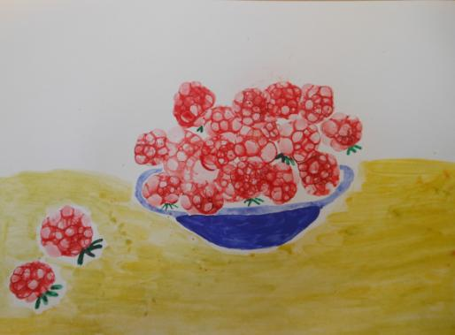
Сабын куыклары кабартып ясау
Кура җиләк-кызыл җиләк,
Елмаеп тора, көлеп.
Кура җиләк тәмле була,
Үстерсәң рәтен белеп.

Slide 15
Зурлар төркеме
Монотипия
Сиптереп ясау
Поролон белән эз төшерү
Үпкә ярьдәмендә (сабын куыклары кабартып)

Slide 16
Мәктәпкә әзерлек төркеме
Бөгәрләнгән кәгазьгә рәсем төшерү
Чүпрәк белән ясау
Манный көрпэсе белән ясау
Буяуны тарау
Буяуга өрү

Slide 17
ҮПКӘ ЯРЬДӘМЕНДӘ ЯСАУ ЫСУЛЫ
6 ЯШЬТӘН АЛЫП
Төре | Материаллар
өрү | Гуашьсу ,нечкә башлы шариклы ручка, кәгазь
Башкару техникасы
Шариклы ручканы әзерәнгән сыеклыкка батырыт тамчы җярга, тамчыны кәгазь битенә төшерергә Үпкәгә һава алып аскы яктан яки өстән тамчыга өрергә искәрмә: -аскы яктан өрсәң, агач, үлән, ботаклар килеп чыга; - өстән өрсәң, чәчәк йолдыз, кар бортеге, кояш була - таякчык кәгазьгэ яки тамчыга тиергә тиеш түгел
СРЕДСТВА ВЫРАЗИТЕЛЬНОСТИ – Эз,төс

Slide 18
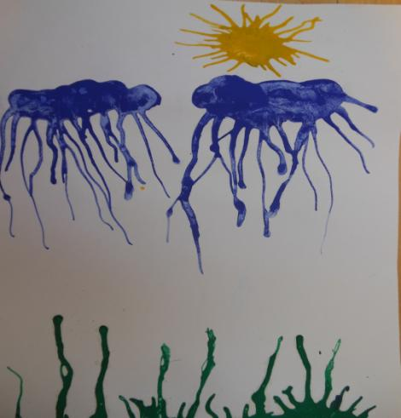
Буяуга өрү ярьдәмендә ясау
Яңгыр, яңгыр, яңгыр, яу!
Җиргә татлы дым булсын,
Игеннәр гөрләп уңсын,
Бар дөньяга нур бөркеп,
Туган җир балкып торсын
!

Slide 19
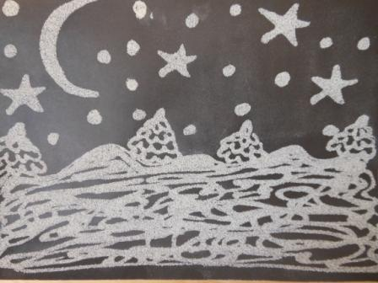
Манный көрпәсе белән ясау
Юлдан барам, сары тулган аем
Зәнгәр күкне талгын балкыта
Караңгы төн, тирән карлы сукмак
Ай нурлары аны яктырта.

Slide 20
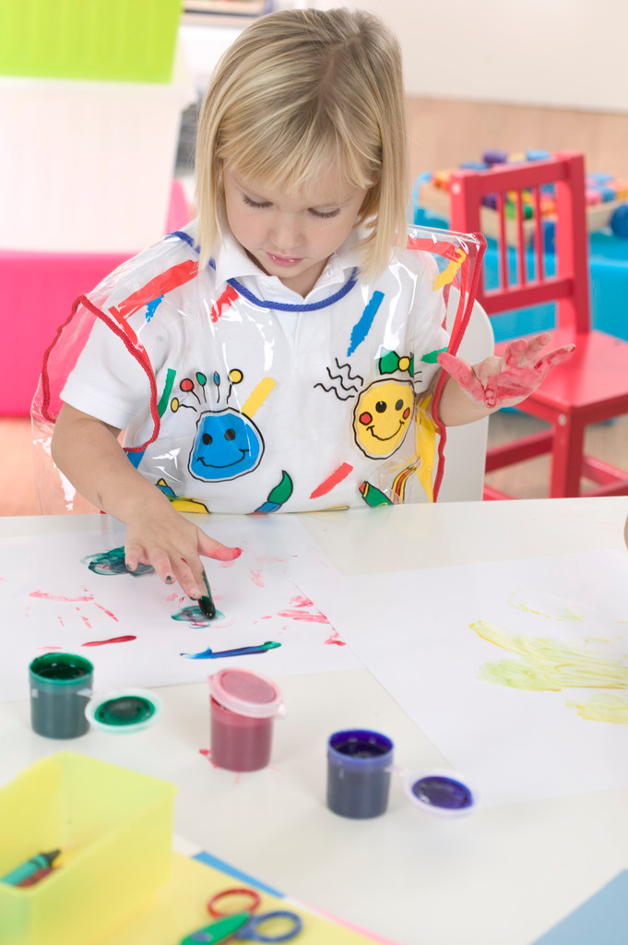
Гади эшнен нәтиҗәсе
Сихри бер зур ачыш
Ильһам килеп эшләнгән эш-
Гаҗәп гүзәл күренеш

